Slide 1
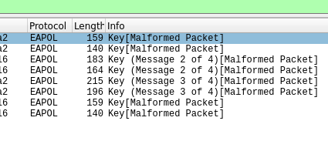
3
Python Scapy 라이브러리의 FCS 누락 오류 해결 및 프레임 중복 방지
Python Scapy 라이브러리의 FCS 누락 오류 해결
수집한 EAPOL 샘플을 전송하면 위와 같이 Malformed(손상된) 패킷으로 표시된다.
이는 Dot.11 계층의 FCS라는 4 Bytes 정보가 손실되었기 때문이다.
FCS는 Dot.11 계층이긴 하지만 프레임의 끝 단의 존재하기 때문에 Wireshark가 패킷을 분석하는 과정에서 누락된 FCS를 EAPOL 계층에서 떼어가게 되어 EAPOL 계층이 손상되었다고 표기됨.
Gen_key(4) 함수를 통해 4*4 Bytes 키를 생성하고 이를 프레임에 더해서 누락된 FCS를 채워주는 것으로 해결할 수 있음.
FCS 누락 오류 및 중복 스니핑
중복 스니핑
중복 스니핑 해결
좌측에 있는 Wireshark의 패킷 켭쳐 사진은 한번의 EAPOL 4 Way Handshaking을 스니핑 한 것임에도 총 8개의 프레임이 표시된 것을 볼 수 있음.
이는 프레임이 전송될때 한번 스니핑 되고 전송된 프레임을 다시 한번 더 중복 스니핑해서 발생하는 문제로 추정됨.
이때 전송과정에서 스니핑되는 프레임은 RadioTap 계층의 길이가 비정상적으로 작으므로 다음과 같은 코드로 해결 가능.
중복 스니핑 해결
Dot11_len = len(bytes(pkt[Dot11])) Radio_len = len(bytes(pkt)) if Radio_len - Dot11_len > 16: ~~~~

Slide 2
3
search_connection
Handler(pkt)
최종 시스템 제작
def search_connection(): sniff(prn=handler, filter='ether proto 0x888e', monitor=True)
최종 시스템 제작
Dot11_len = len(bytes(pkt[Dot11])) Radio_len = len(bytes(pkt)) if Radio_len - Dot11_len >= 16: global except_mac, online_thread_last_num, online_thread_num, thread_handler eap_num = check_eap_num(pkt) if eap_num == 1 or eap_num == 3: ap_mac = pkt[Dot11].addr2 target_mac = pkt[Dot11].addr1 elif eap_num == 2 or eap_num == 4: ap_mac = pkt[Dot11].addr1 target_mac = pkt[Dot11].addr2 else: ap_mac = 'X' target_mac = 'X' if not ap_mac == 'X': if not f'{ap_mac}/{target_mac}' in except_mac: print(except_mac) print(f'{ap_mac}/{target_mac}') except_mac.append(f'{ap_mac}/{target_mac}') print(except_mac) packet_buffer[f'{ap_mac}/{target_mac}'] = [bytes(pkt)] thread_num = 0 while (True): if not thread_num in online_thread_num: break else: thread_num = thread_num + 1 if thread_num > online_thread_last_num: online_thread_last_num = thread_num thread_handler.append( threading.Thread(target=multi_thread_handler, args=(thread_num, ap_mac, target_mac))) else: thread_handler[thread_num] = threading.Thread(target=multi_thread_handler, args=(thread_num, ap_mac, target_mac)) online_thread_num.append(thread_num) thread_handler[thread_num].daemon = False thread_handler[thread_num].start() packet_buffer[f'{ap_mac}/{target_mac}'].append(bytes(pkt))
Search_connection 함수가 지속적으로 EAPOL 프레임을 스니핑하여 Wi-FI 연결 감지
다수의 연결을 동 시간에 처리하기 위해서 handler 함수에서 Thread 생성
Multi_thread_handler 함수에서는 EAPOL 프레임 4개가 모두 스니핑 될 때까지 대기 (누락될 경우 미리 저장된 EAPOL 샘플로 대체)
Thread_eapol_jamming 함수에서 EAPOL 프레임을 전송하기 위한 Thread를 다량 생성하고 eapol_jamming 함수를 통해 EAPOL 프레임을 전송함.
Eapol_jamming 함수는 EAPOL 프레임을 전송하면서 랜덤한 시간 내에 인증 해지 함수로 대상을 재연결 시킴.
Mult_thread_handler(~arg3)
global except_mac, online_thread_num, pkt_buffer eapol = [False, False, False, False] time.sleep(1) for pkt in packet_buffer[f'{ap_mac}/{target_mac}']: eap_num = check_eap_num(pkt) - 1 eapol[eap_num] = pkt for i in range(0, 4): if not eapol[i]: eapol[i] = eval(f'eapol_sample_{i + 1}') thread_eapol_jamming(eapol, ap_mac, target_mac) time.sleep(10) online_thread_num.remove(thread_num) except_mac.remove(f'{ap_mac}/{target_mac}') del packet_buffer[f'{ap_mac}/{target_mac}'] print(f'finish: {ap_mac}/{target_mac}')
Thread_eapol_jamming(~arg3)
실제 응용
tm_per = eapol_count // thread_count tm_extra = eapol_count % thread_count multi_thread_eapol_jamming = [] deauth(target_mac, ap_mac) time.sleep(1) for i in range(0, thread_count): replay = tm_per if i < tm_extra: replay = replay + 1 multi_thread_eapol_jamming.append( threading.Thread(target=eapol_jamming, args=(eapol, replay, i, ap_mac, target_mac))) multi_thread_eapol_jamming[i].daemon = True multi_thread_eapol_jamming[i].start() for i in range(0, thread_count): multi_thread_eapol_jamming[i].join() print(f'No. {i} thread quit')
eapol_jamming(~arg3)
해당 시스템을 라즈베리파이와 같은 소형 하드웨어에서 실행하여 두면 주변 Wi-Fi 연결을 자동으로 감지하여 Wi-Fi 무선 스니핑을 방어함.
global send_pkt_count for i in range(0, replay): pkt = gen_pkt(eapol, ap_mac, target_mac) for X in pkt: sendp(X, verbose=False) send_pkt_count = send_pkt_count + 1 print(send_pkt_count)

Slide 3
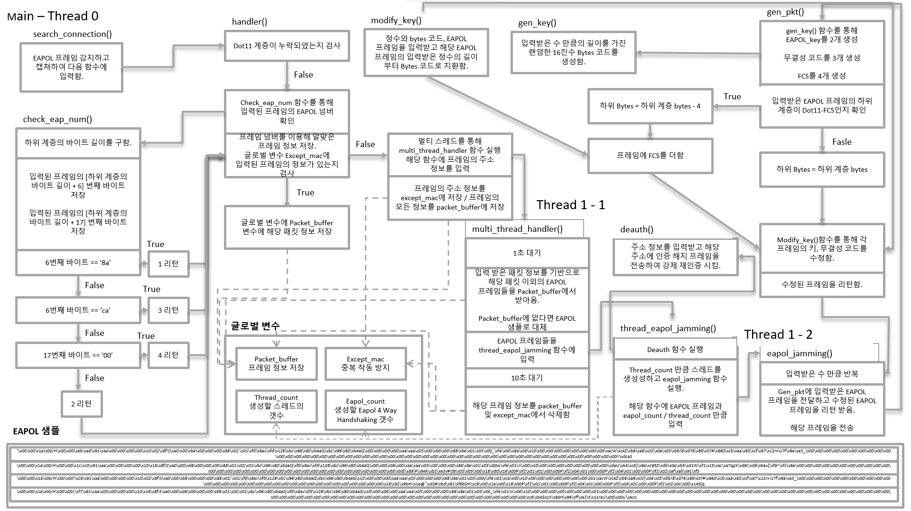
Dot11 계층이 누락되었는지 검사
gen_key() 함수를 통해 EAPOL_key를 2개 생성
무결성 코드를 3개 생성
FCS를 4개 생성
EAPOL 프레임 감지하고 캡쳐하여 다음 함수에 입력함.
Check_eap_num 함수를 통해 입력된 프레임의 EAPOL 넘버 확인
입력받은 EAPOL 프레임의 하위 계층이 Dot11-FCS인지 확인
하위 계층의 바이트 길이를 구함.
프레임 넘버를 이용해 알맞은 프레임 정보 저장.
글로벌 변수 Except_mac에 입력된 프레임의 정보가 있는지 검사
멀티 스레드를 통해 multi_thread_handler 함수 실행
해당 함수에 프레임의 주소 정보를 입력
입력된 프레임의 [하위 계층의 바이트 길이 + 6] 번째 바이트 저장
입력된 프레임의 [하위 계층의 바이트 길이 + 17] 번째 바이트 저장
하위 Bytes = 하위 계층 bytes
글로벌 변수에 Packet_buffer 변수에 해당 패킷 정보 저장
Modify_key()함수를 통해 각 프레임의 키, 무결성 코드를 수정함.
1초 대기
6번째 바이트 == ‘8a’
입력 받은 패킷 정보를 기반으로 해당 패킷 이외의 EAPOL 프레임들을 Packet_buffer에서 받아옴.
Packet_buffer에 없다면 EAPOL 샘플로 대체
수정된 프레임을 리턴함.
6번째 바이트 == ‘ca’
EAPOL 프레임들을 thread_eapol_jamming 함수에 입력
Deauth 함수 실행
17번째 바이트 == ‘00’
Packet_buffer
프레임 정보 저장
10초 대기
Thread_count 만큼 스레드를 생성성하고 eapol_jamming 함수 실행.
해당 함수에 EAPOL 프레임과 eapol_count / thread_count 만큼 입력
입력받은 수 만큼 반복
2 리턴
해당 프레임 정보를 packet_buffer 및 except_mac에서 삭제함
Gen_pkt에 입력받은 EAPOL 프레임을 전달하고 수정된 EAPOL 프레임을 리턴 받음.
해당 프레임을 전송

Slide 4
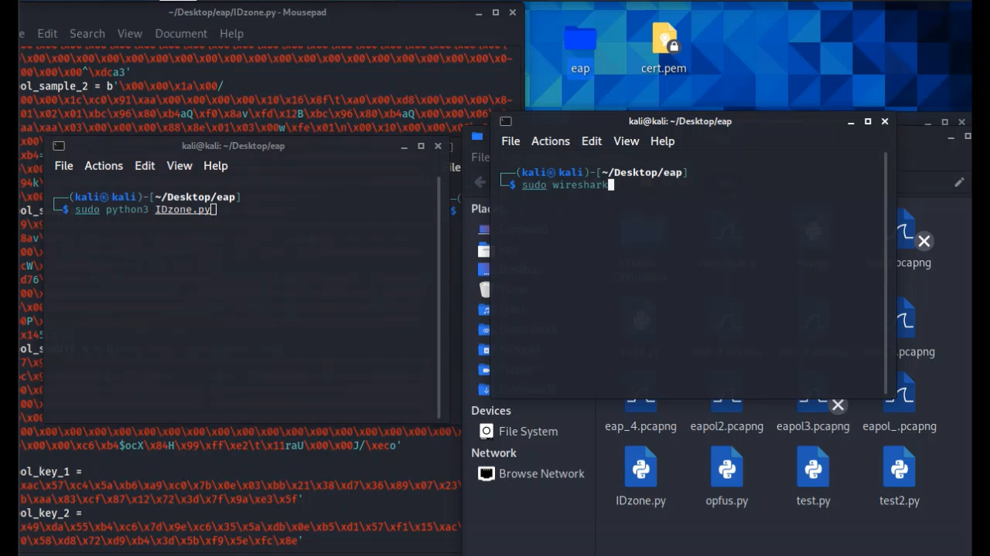
결과물 테스트
무선 스니핑 방어 시스템 실행
Wireshark를 통해 스니핑 시도
EAPOL 재밍 발생
무선 스니핑 실패

